Slide 1
自由軟體現況與應用
孫賜萍 eric629@gmail.com
－善用自由軟體回歸資訊教育本質－

Slide 2
在開始之前...來臨。

Slide 3
我們先來談談...
資訊教育要帶給學生什樣的資訊能力～來臨。
學生資訊能力
目標1.培養學生資訊科技的基礎知識與技能
目標2.培養學生應用資訊科技解決問題的能力
目標3.養成學生使用資訊科技的正確觀念與態度

Slide 4
應用軟體
Office, Dreamweaver
Photoshop, CorelDRAW, Dr.eye, ...
商業軟體的世界
程式語言
VB, ASP, ...
作業系統
Windows

Slide 5
應用軟體
OpenOffice.org, Nvu
Gimp, Inkscape, StarDict, ...
自由軟體的世界
程式語言
Python, PHP, ...
作業系統
Linux

Slide 6
商業軟體的世界
自由軟體的世界
資訊世界的真相
應用軟體
Office, Dreamweaver
Photoshop, CorelDRAW, Dr.eye, ...
應用軟體
OpenOffice.org, Nvu
Gimp, Inkscape, StarDict, ...
程式語言
VB, ASP, ...
程式語言
Python, PHP, ...
作業系統
Windows
作業系統
Linux

Slide 7
版權
軟體
免費
軟體
資訊世界的真相
網路
軟體
FreeBSD
Share
ware
Free
software
自由軟體
Windows
Linux
Mac
共享軟體
Solaris
共享
軟體
試用版
軟體

Slide 8
...
...
xxx
xxx
資訊世界的真相
...
FreeBSD
Solaris
...
Linux
Solaris
xxx
FreeBSD
版權軟體
商業軟體
Mac
xxx
xxx
Linux
Windows
...
Free
Software
共享軟體
...
試用版
軟體
免費軟體
xxx
xxx
自由軟體
xxx
...
xxx
...

Slide 9
Mac
Solaris
資訊世界的真相
Linux
Linux
Solaris
...
Solaris
...
Solaris
Mac
Mac
...
...
Mac
...
Mac
...
Linux
...
Solaris
...
Solaris
Windows
Linux
Windows
...
...
FreeBSD
...
Linux
Windows
...
Windows
...
Linux
Solaris
...
...
Windows
FreeBSD
...
...
Linux
...
...
...
...
Solaris
...
...
Linux
Solaris
...
Linux
...
FreeBSD
Solaris
Mac
Mac
...
Solaris
...
Mac
Windows
Solaris
Linux
Linux
Linux
Solaris
Linux
Windows
...
...
Mac
Solaris
Mac
Windows
...
Linux
...
Mac
FreeBSD

Slide 10
Solaris
Mac
Linux
Solaris
Linux
Solaris
資訊世界的真相
Solaris
Mac
Solaris
Mac
Mac
Linux
Linux
Windows
Mac
Solaris
FreeBSD
Linux
Mac
FreeBSD
Solaris
Linux
Solaris
Windows
Linux
Windows
Mac
?
FreeBSD
Linux
netvibes
FreeBSD
Windows
Digg
YouTube
Web2.0
Solaris
Windows
Linux
Solaris
Windows
Mac
FreeBSD
Windows
FreeBSD
Google
HEMiDEMi
Mac
Linux
Linux
Windows
FreeBSD
?
FreeBSD
?
Mac
Solaris
Linux
Solaris
Linux
Solaris
FreeBSD
Linux
Solaris
flickr
FreeBSD
Solaris
Mac
del.icio.us
Mac
Linux
Mac
Mac
Solaris
meebo
?
Windows
Solaris
Linux
MyShare
Linux
Linux
Solaris
?
Linux
Solaris
Windows
Writely
Mac
Solaris
?
Solaris
Mac
Linux
Windows
Mac
FreeBSD
Mac
FreeBSD

Slide 11
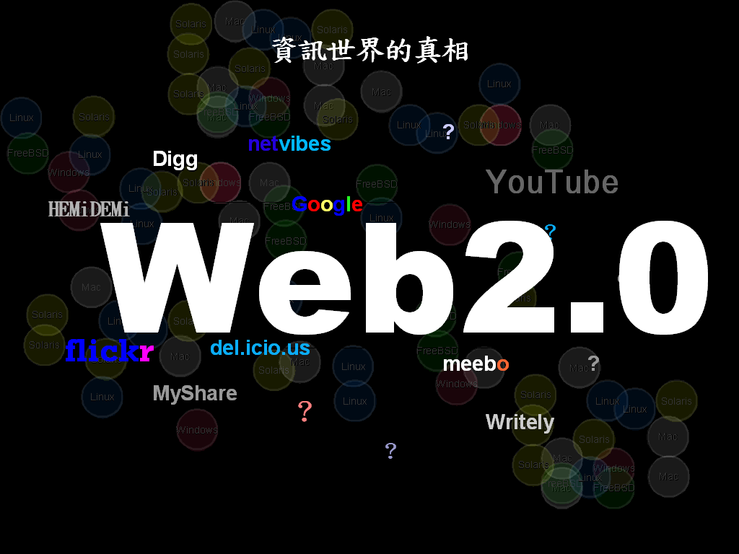
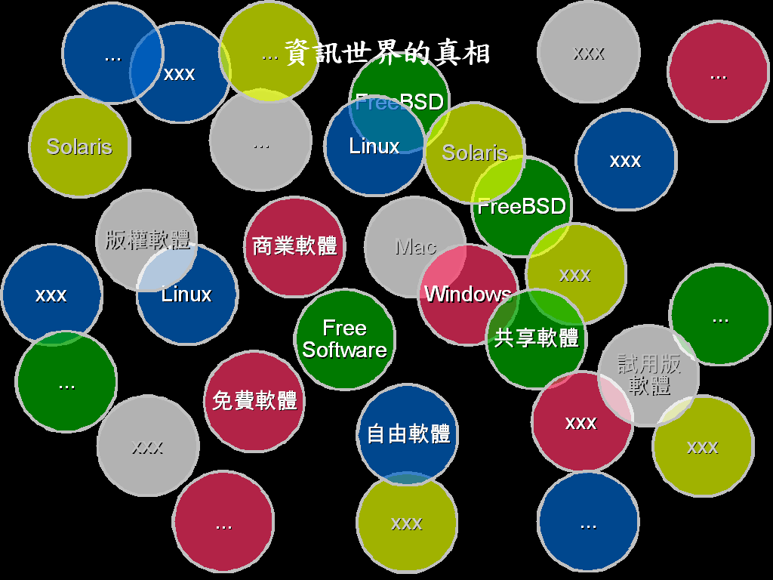
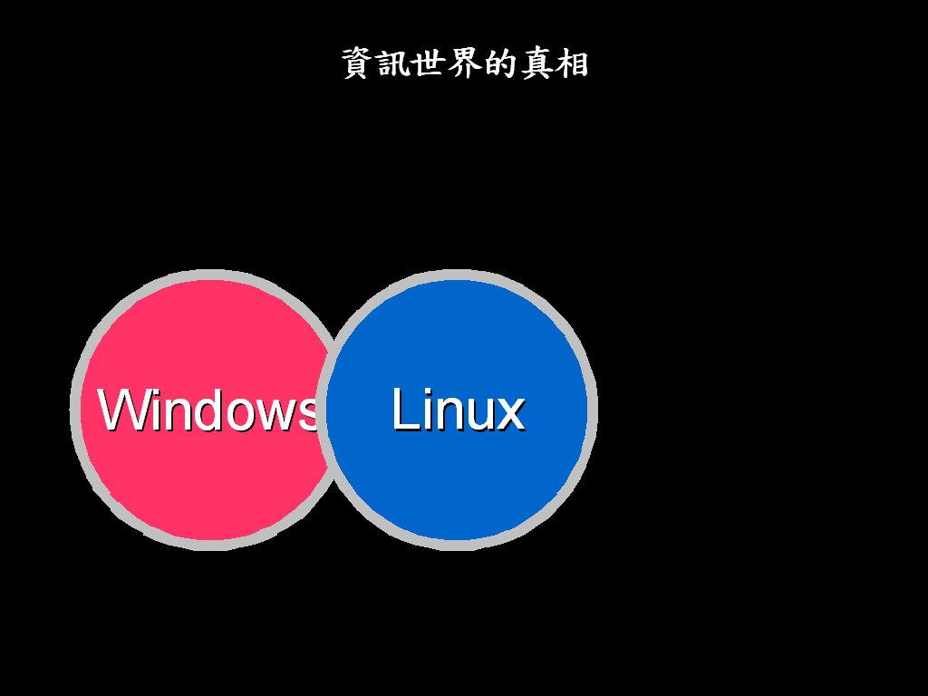
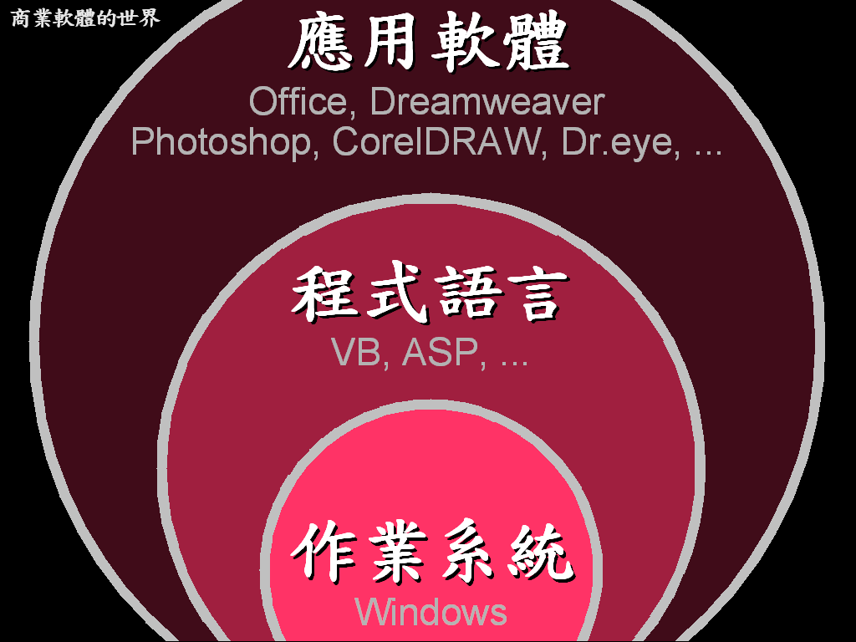
再站更高一點
再站高一點看
站高一點看

Slide 12
再來回想一下...
我們要帶給學生什樣的資訊能力～來臨。
學生資訊能力
目標1.培養學生資訊科技的基礎知識與技能
目標2.培養學生應用資訊科技解決問題的能力
目標3.養成學生使用資訊科技的正確觀念與態度

Slide 13
資訊未來大自由
資訊未來大自由
軟體
1
商業軟體 自由軟體
內容
網路
3
2
Copy left  Copyright
Open content ...
Web 1.0 Web 2.0

Slide 14
資訊未來大自由
軟體
商業軟體 自由軟體
內容
網路

Slide 15
  自由軟體是指...
  可以讓您自由的使用
    研究
    改良
    散佈的軟體。
Notes:
好東西和好朋友分享
教大家學會一項軟體，最後學生卻買不起軟體

Slide 16
自由軟體推動的二大障礙～來臨。
1.普及率
2.行動力

Slide 17
關於普及率和行動力
至少
我們可以輕易做到的事～

Slide 18
我們可以輕易做到的事～
至少我們可以先把自由軟體裝上去
  從7-Zip開始體驗自由軟體
  從Firefox感受網路新體
  從OpenOffice擁抱開放文件
  不強求馬上會用，但請先裝上他們吧!!
  如果連安裝都沒有，何來的應用與推廣?

Slide 19
裝上這三個軟體佔用的空間
以下為完整安裝的結果
一部電腦多裝了這三個軟體只增加了358 MB
軟體名稱
7-zip
Firefox
OpenOffice
軟體版本
4.55
2.0.0.6
2.2.0
軟體類別
壓縮軟體
瀏覽器
辦公室應用軟體
安裝檔大小
838KB
5.74MB
109 MB
安裝後佔的
記憶體容量
3 MB
20 MB
335 MB

Slide 20
這三個軟體可以給我們的體驗...

Slide 21
先來體驗一下7-Zip...

Slide 22
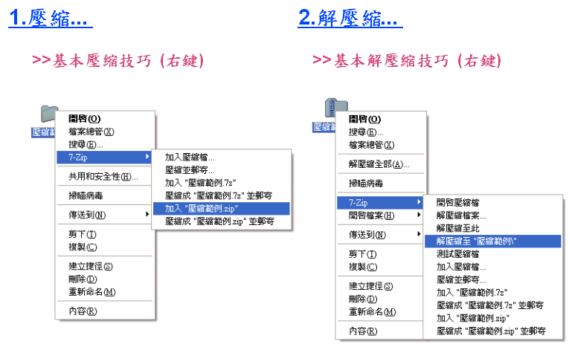
以7-Zip應用為例
  我們不也是這樣子在使用其他解壓縮軟體嗎?

Slide 23
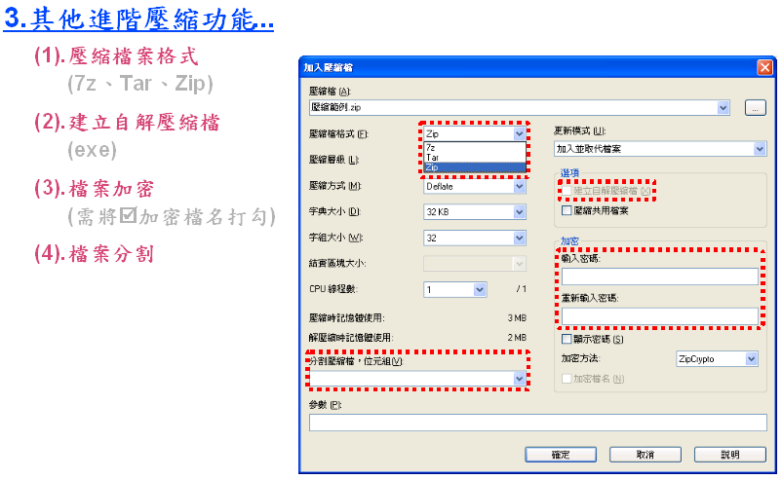
以7-Zip應用為例

Slide 24
接者我們來聊聊
Firefox...

Slide 25
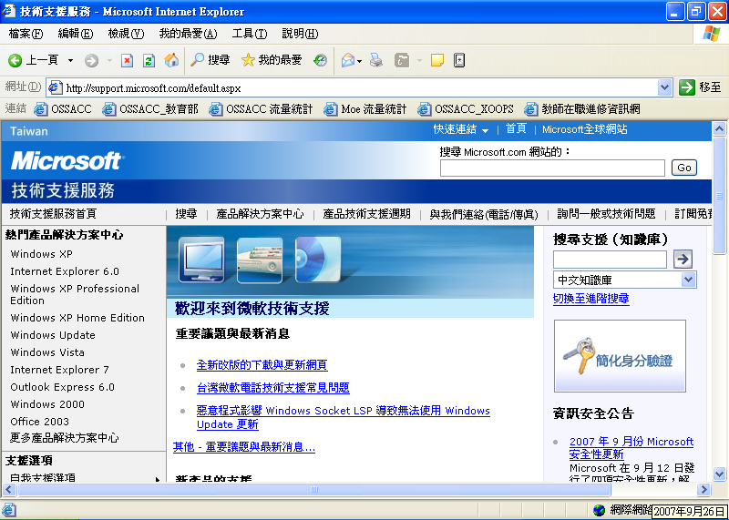
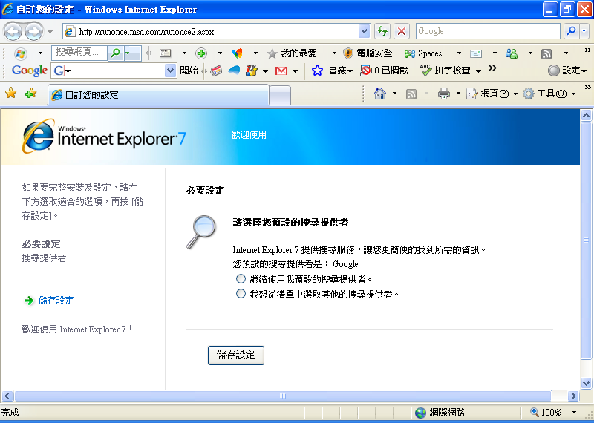
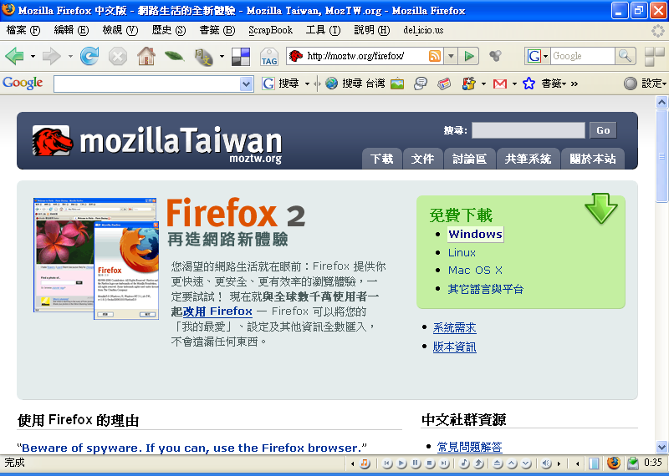

Slide 26
再來談談沒什麼人用的
OpenOffice...

Slide 27
解決OpenOffice檔案流通
最好的方式：
就是
裝上它吧～

Slide 28
Office安裝比較
比較基礎
  以三者都有的4項主要軟體為比較基礎，包含：
    文書、試算表、簡報、資料庫
只要323 MB的硬碟空間
OpenOffice檔案流通的問題就可以解決!!
軟體名稱
MS-Office
MS-Office
OpenOffice
軟體版本
2003專業版
2007專業版
2.2.1版
安裝檔大小
482MB
5.2GB
109 MB
安裝後佔的
記憶體容量
591MB
1520 MB
323 MB

Slide 29
想想PDF...
你會使用Acrobat來編輯PDF檔嗎?
我想您應該可以認同...
文件流通更甚於文件編輯
而軟體沒有安裝何來的文件流通
這樣您就知道開不了odt檔的原因

Slide 30
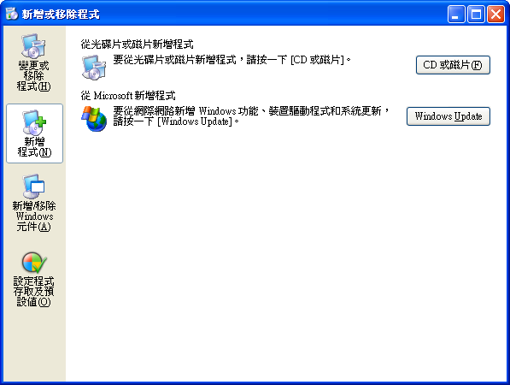
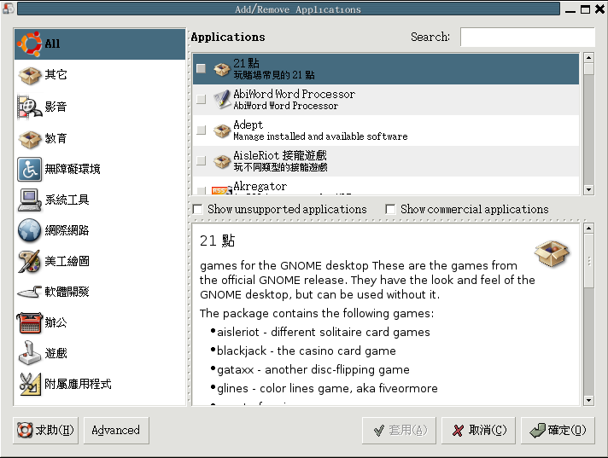
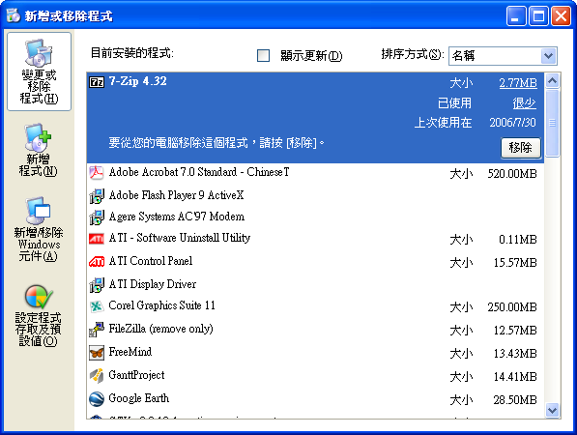
談談新增移除程式
你可以選擇共享全世界的智慧結晶
但...關鍵在於你要或不要而已!!

Slide 31
自由軟體的推動機會
  vs.
  軟體功能使用率
  ＆
  購買成本
軟體功能
100% $$$
商業軟體
100%
自由軟體
如果你要的功能自由軟體就可以達到
那你還客氣什麼？
軟 體 功 能 使 用 率
0%
0% $$$
Notes:
錄放影機

Slide 32
推動了自由軟體，
那商業軟體怎麼辦?
包裝水vs.自來水
轎車vs.捷運
籃球機vs.籃球場

Slide 33
商業軟體的推動機會
  vs.
  加值服務
軟體功能
商業軟體
加 值 服 務
自由軟體
我們樂見商業軟體
提供更便宜更好用的加值服務!!
Notes:
電子字典

Slide 34
您可以選擇...
如何使用自由軟體!!臨。

Slide 35
您可以選擇如何使用自由軟體
1.痛苦的使用
  從最不容易上手的下手
    誤以為學自由軟體就一定要懂Linux指令
    誤以為推動自由軟體就不能用Windows
    誤以為...

Slide 36
您可以選擇如何使用自由軟體
2.快樂的使用
  從最容易上手的下手
    自由軟體有的，就快樂的拿來用
    商業軟體沒有的，更要學會用

Slide 37

自由軟體的推動方向
  新選擇
Windows
Linux
商業軟體
自由軟體
Office
OpenOffice
Dreamweaver
Nvu
Photoshop
Gimp
CorelDRAW
Inkscape
WinRAR
7-zip
如果自由軟體足以達成您的需求
何不考慮把自由軟體當成您的新選擇!!
新選擇(替代方案)
．Linux
．Open Office
．Gimp
．...
Dr.eye
StarDict

Slide 38
自由軟體的推動方向
  新應用
心智圖
Freemind
商業軟體
網站建置
Xoops
自由軟體
教學平台
moodle
數位學習
Reload
教學網頁
eXe
網路共筆
MediaWiki
如果一下子改變不了使用習慣
何不先享受自由軟體的新應用!!
新應用(解決方案)
．Freemind
．xoops
．moodle
．...
部落格
LifeType

Slide 39
自由軟體的推動方向
從
  新選擇
  _{到}
  新應用
商業軟體
商業軟體
自由軟體
自由軟體
希望您的資訊應用
因為自由軟體而變的更豐富!!
新選擇(替代方案)
．Linux
．Open Office
．Gimp
．...
新應用(解決方案)
．Freemind
．xoops
．moodle
．...

Slide 40
自由軟體的使用層次～臨。

Slide 41
自由軟體的使用層次～
  自由而快樂的使用自由軟體
分享
  自由而聰明的使用自由軟體
  自由而快樂的使用自由軟體
享用
  自由而合法的使用自由軟體

Slide 42
我們還可以進一步體驗～

Slide 43
我們可以進一步的體驗～
1.單機體驗
  Windows下的自由軟體安裝與體驗
  Live CD的Linux體驗
2.多機環境建置
  DRBL下的CloneZilla備份還原體驗
  DRBL下的無硬碟Linux體驗

Slide 44
我們可以進一步的體驗～
3.網路服務
  以L.A.M.P.建置網路服務
  以XOOPS做為入口網站
  以Moodle推動教學平台
  以LifeType建置校園部落格
  以Mediawiki發展共筆系統
  ...

Slide 45
最後
還需要大家一起努力～

Slide 46
推動現況與未來～
現況_5大縣市重點發展
  宜蘭縣＿LifeType校園部落格推動
  新竹縣＿Moodle教學平台推動
  台中縣＿SFS學務系統
  台南縣＿學科應用
  花蓮縣＿教材開發

Slide 47
學務系統跨縣市合作及使用概況
台南X學務系統：
  參與研發：台南縣
  使用縣市：台南縣、桃園縣、嘉義縣
台中SFS 學務系統：
  參與研發：台中縣、台中市、台南縣、彰化縣、苗栗縣
  使用縣市：
  (縣市內約半數以上學校使用)
  台中縣、台中市、苗栗縣、彰化縣、雲林縣
  (縣市內部份學校使用)
  嘉義縣、嘉義市、南投縣、台南縣、高雄縣、屏東縣、
  花蓮縣、台東縣

Slide 48
  期待未來...
  每個縣市都能有自由軟體重點發展的目標
  每位老師都能善用自由軟體回歸資訊教育本質
  每位學生都能因自由軟體的推動而有更正確的
  資訊應用觀念與能力

